Slide 1
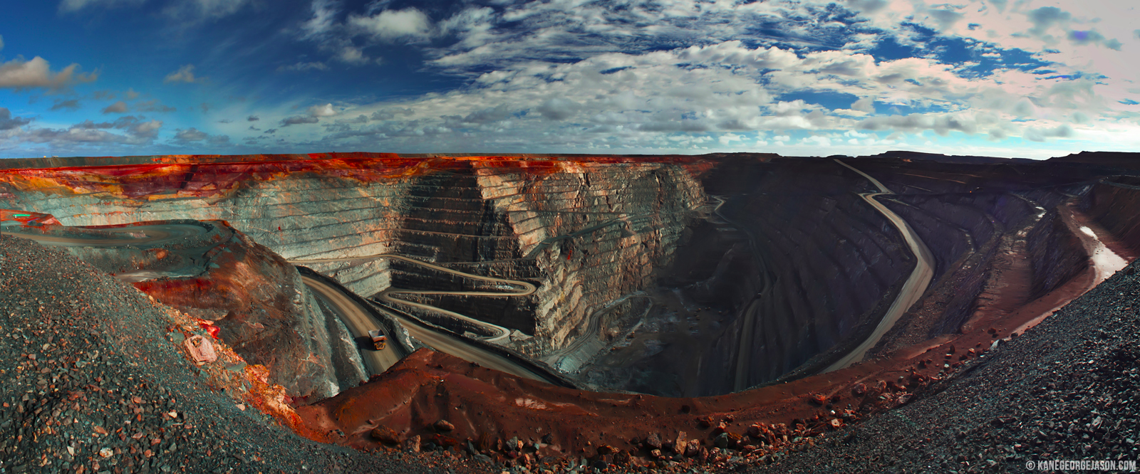
Redmine
Celostátní fórum Pirátů
Olomouc 2016
= open source vedení projektů
cílová skupina: vedení krajských sdružení, vedení strany, zastupitelé, aktivní členové

Slide 2
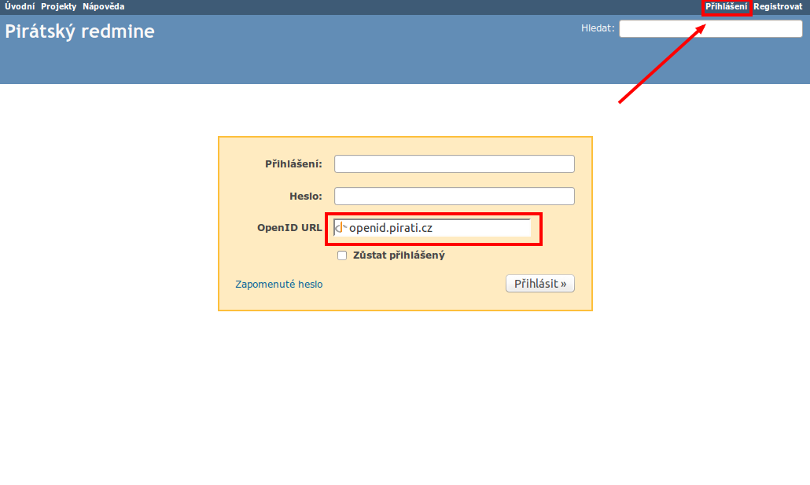
Přihlášení do systému na redmine.pirati.cz
openid.pirati.cz

Slide 3
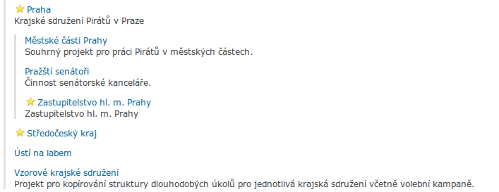
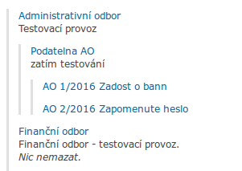
Seznam projektů
lze kopírovat!
živý projekt = plochá struktura s hodně úkoly

Slide 4
Příklad jednoduché ploché struktury
Celostátní orgány
  Republikové předsednictvo
  Administrativní odbor
  Rozhodčí komise
  Republikový výbor
  Tvůj orgán
Program
  Psychotropní látky
  Tvoje programová skupina
Krajská sdružení
  Praha
    Zastupitelstvo hl. m. Prahy
    Městské části
  Olomoucký kraj
  Středočeský kraj
  Tvoje sdružení

Slide 5
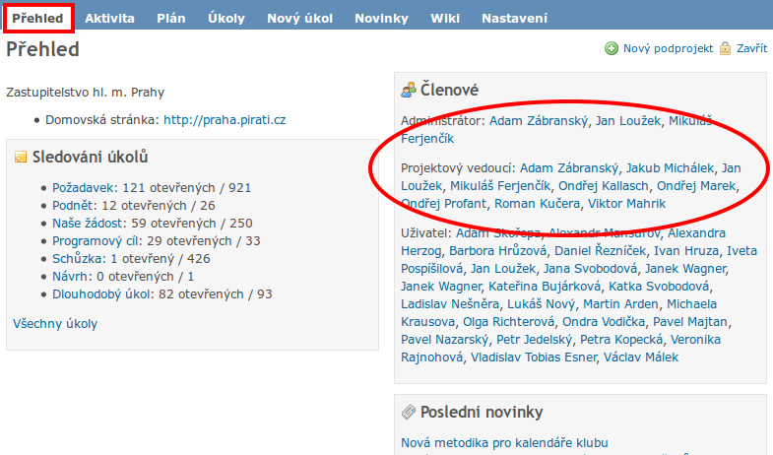
Přehled projektu
Pro zapojení do projektu nás
musí přijmout jeho vedoucí.
Kontaktujte ho! :-)

Slide 6
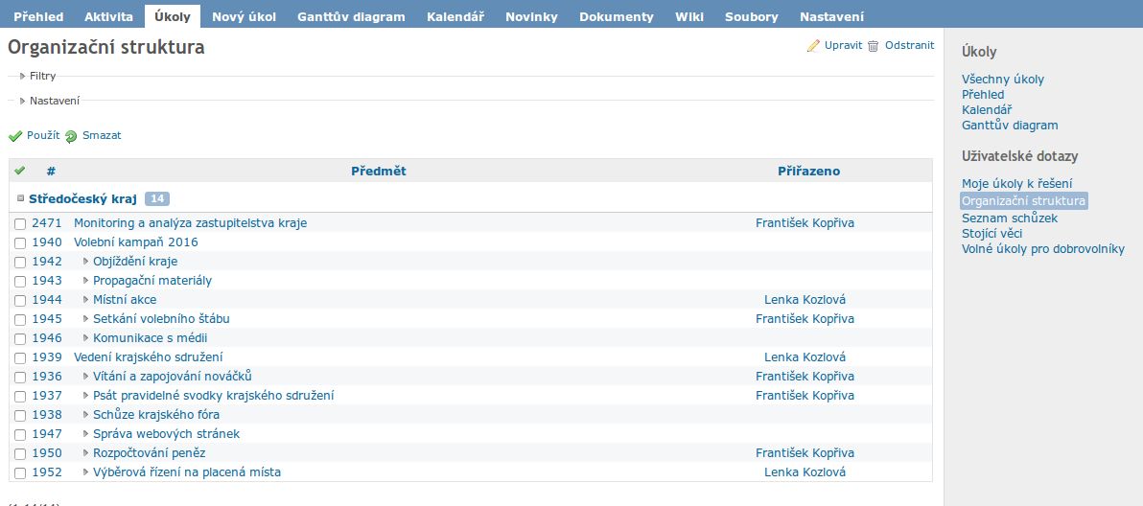
Organizační struktura projektu

Slide 7
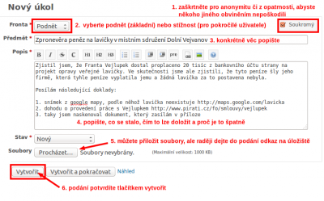
Založení nového úkolu

Slide 8
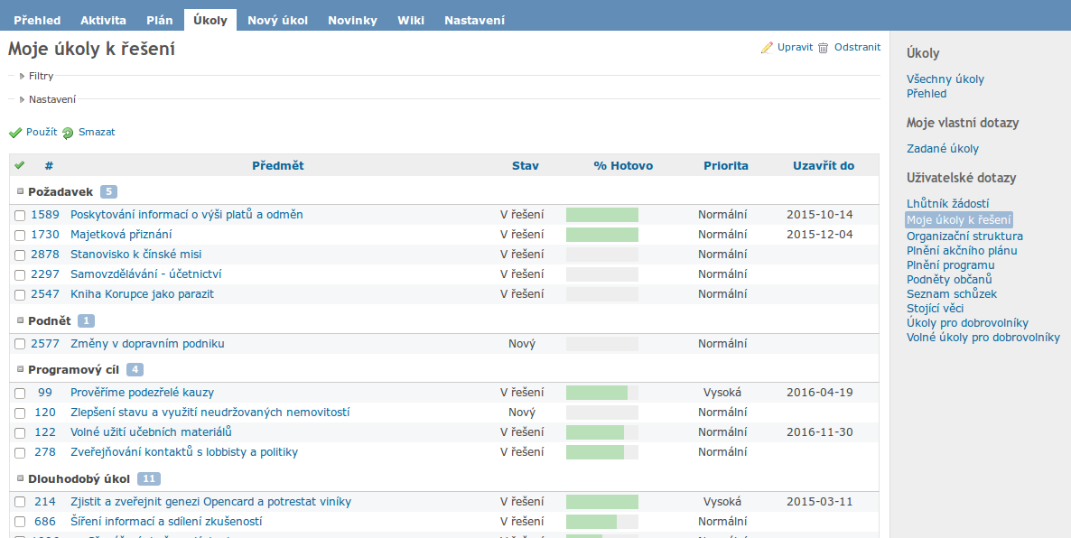
Seznam mých úkolů v projektu
úkolovník

Slide 9
Možnosti použití redmine
Projektové vedení (např. kampaň, výkon funkce)
Evidence věcí spisové služby, evidence rozhodčích řízení
Plnění volebního programu v real time
Podatelny
Zápisy z jednání
Koordinace kampaně
Aktuality
Výkaz času pro odměňování placených osob
Udělejme z diskusního fóra to, co je – diskusní fórum
Diskuse o aktivitách a rozdělení úkoly by také mělo být součástí schůze

Slide 10
Děkuji za pozornost!
Nástroj máte.
Zda a jak ho využijete, záleží na vás! :-)
Prostor pro experimentování a dotazy

